Slide 1

جامعة دمشق كلية الهندسة المعلوماتية السنة الثالثة
Frogger Game
تقديم الطالبات :
أمان نجيبه بيان ريحان رزان خولاني

Slide 2
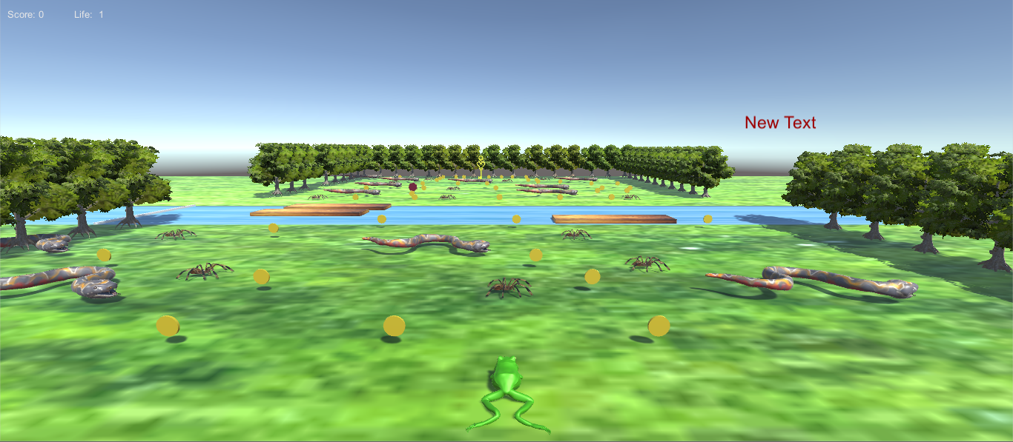
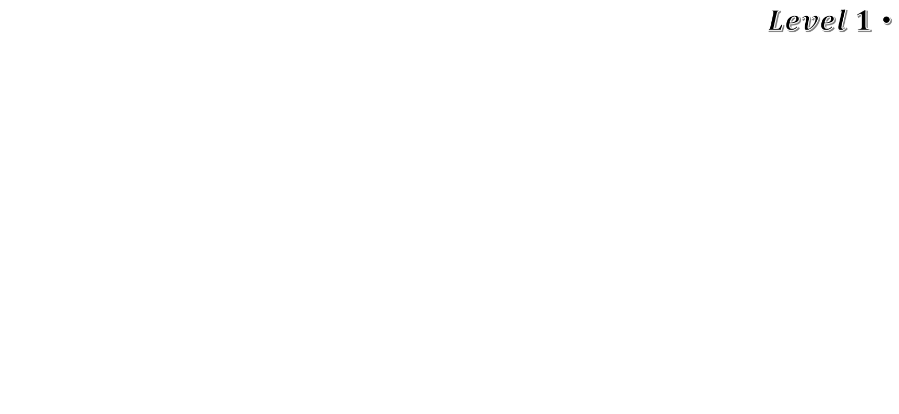

$Levels$
$Level 1$

Slide 3
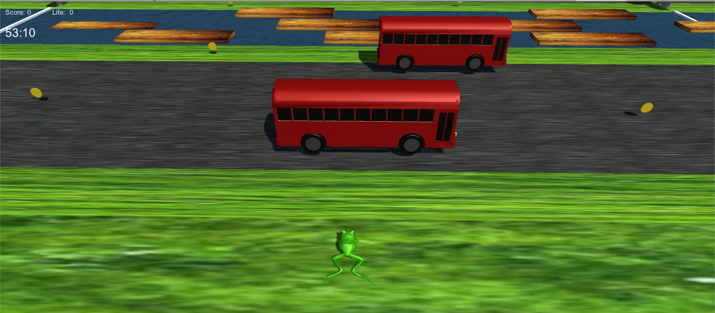

$Level 2$

Slide 4
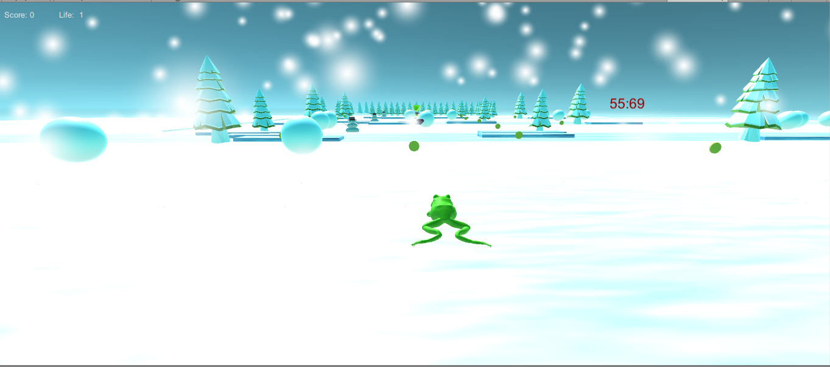
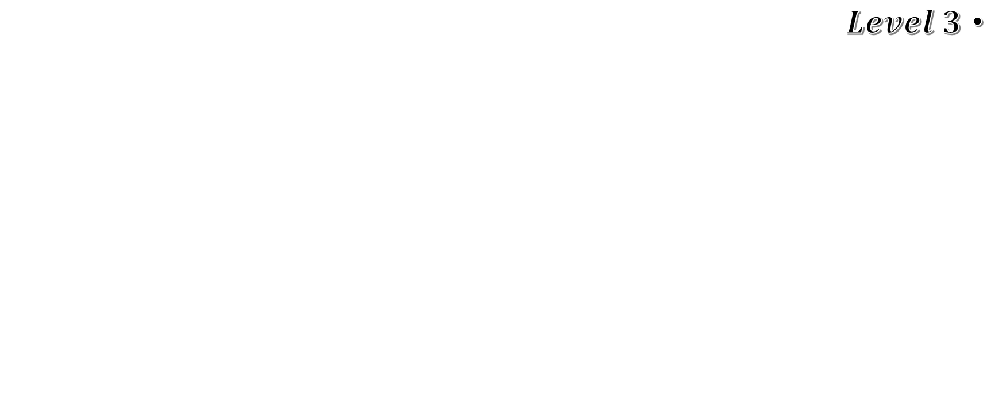
$Level 3$

Slide 5



$$GUI$$
$main menu$

Slide 6
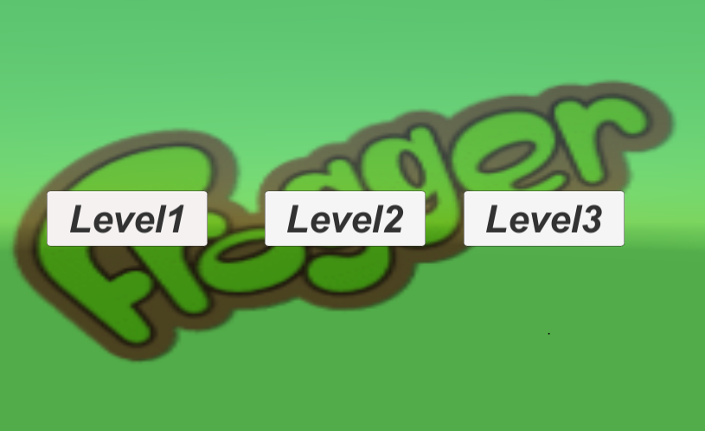

$Select Levels$

Slide 7
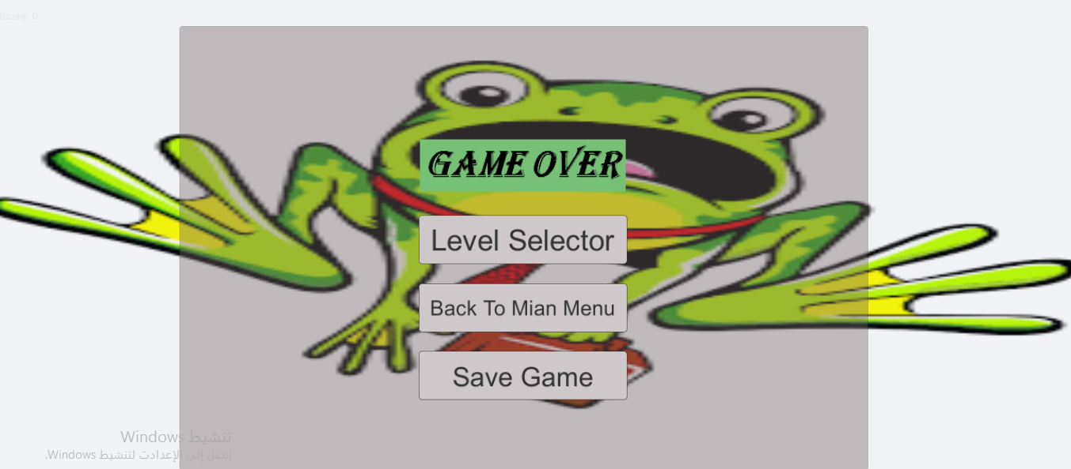

$Game Over$

Slide 8


$Win Ui$

Slide 9

$the End$

